Slide 1
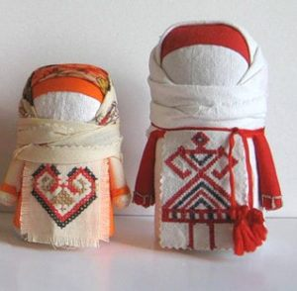
Технологія виготовлення народної іграшки. Виготовлення ляльки «Круп'яничка»
Підготувала
учениця групи К-18
ПТУ №5
М. Світловодськ
Боброва Анна

Slide 2
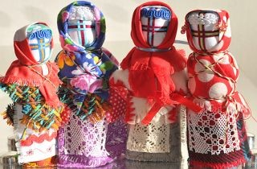
Лялька-мотанка - це витвір мистецтва
Лялечка Круп'яничка (зерновушка) всередині наповнюється крупою (зерном). Вважалося, що вона приносить в дім достаток, благополуччя, допомагає досягти успіхів у роботі. Раніше робити ці амулети починали восени і використовували зерно з зібраного врожаю. Заборонено застосовувати подрiблену крупу або пластівці, обов'язково лише ціле зерно: пшеницю, перловку, гречку, пшоно, горох Люди знали, лялька не може бути на когось подібною. Створюючи іграшку, ніколи б не наважилась намалювати очі, ніс або губи. Замість людських рис у неї на обличчі хрест – символ Сонця.
Лялька-мотанка втілює ідею оберегу-захисту від злих сил.
Ляльок можна було бачити в будь-якій селянській хаті. Вони виконували різні функції – охороняли житло, дітей, сон, берегли господарство.

Slide 3
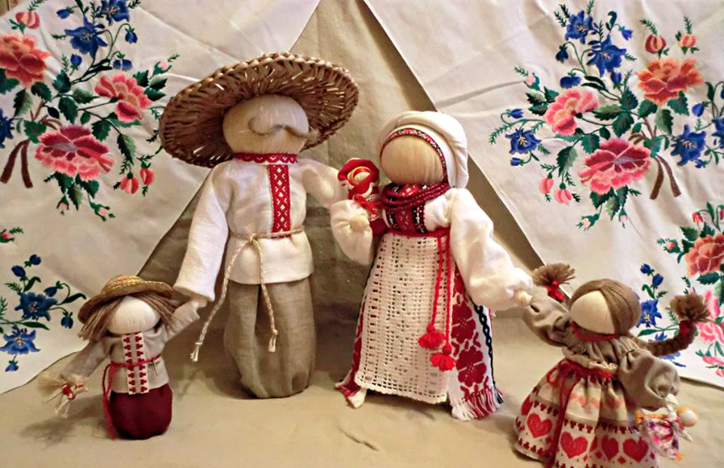
Типи народних ляльок
Ігрові (призначені для гри)
Обереги (покликані захистити власника)
Обрядові (ляльки- учасники обрядів)

Slide 4
Лялька Немовля
При народженні дитини українці виготовляли ляльку-немовляти. Лялька виконана у вигляді немовляти в пелюшках. Її клали в ліжко поруч з дитиною для охорони його сну і здоров'я.

Slide 5
Лялька Ангел

Slide 6
Лялька Дзвіночок
Лялька –добрих новин. У неї три спідниці. І людське щастя складається з трьох частин: якщо тілу добре, душі радісно і дух спокійний, то людина щаслива.

Slide 7
Лялька «На щастя»
Лялька «На щастя» – єдина з народних ляльок, у якої є взуття. Туфельки-постолики допомагають їй у пошуку щастя, тому що шлях до щастя буває довгий. А довга коса символізує здоров‘я, красу і довге життя.

Slide 8
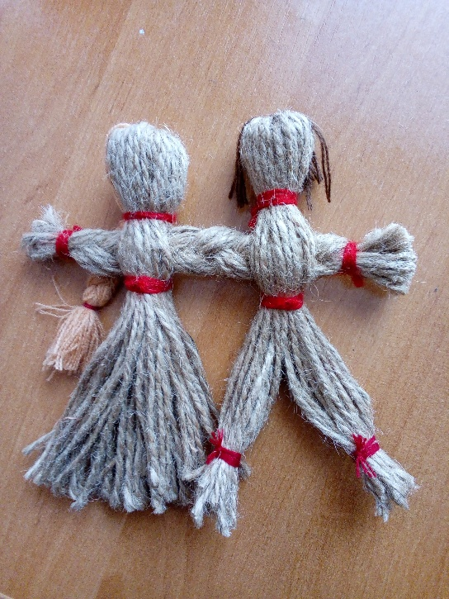
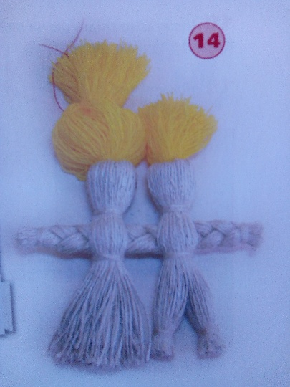
Нерозлучники
В деяких регіонах України таку ляльку дарували молодим під час весілля з побажаннями любові та злагоди, а ще звичайно, щоб молоді завжди були в парі і міцно тримались один одного все своє життя.

Slide 9
Лялечка Круп'яничка
Лялечка Круп'яничка (зерновушка) всередині наповнюється крупою (зерном). Вважалося, що вона приносить в дім достаток, благополуччя, допомагає досягти успіхів у роботі. Раніше робити ці амулети починали восени і використовували зерно з зібраного врожаю. Заборонено застосовувати подрiблену крупу або пластівці, обов'язково лише ціле зерно: пшеницю, перловку, гречку, пшоно, горох…

Slide 10
ЧИМ МОЖНА НАПОВНИТи
· Кукурудза - здоров'я найменших мешканців будинку дітей та домашніх тварин.
· Горох символізує дружбу і мир в родині.
· Пшоно - захист від пристріту.
· Насіння гарбуза кладуть ті, хто хоче поповнення в сімействі.
· Соняшникове насіння - це символ сонячної енергії. Приносить здоров'я всім мешканцям будинку.
· Гречка символізувала достаток.
· Квасоля - для поповнення у родині.
· Рис - для грошового прибутку.
· Перлова крупа - символ ситості.
· Овес клали для здоров'я всіх членів родини (кінської сили).

Slide 11
ДОПОВНЕННЯ ДО ЗЕРНОВОГО ОБЕРЕГУ
Крім зернових культур, в оберіг можна покласти:
· Гроші - лише найбільшу купюру.
· Часник для здоров'я і захисту від пристріту.
· Полин для захисту від злих сил.
· Звіробій, ромашку - для здоров'я.
· Конюшина і кмин для удачі в справах.
· Щоб у сім'ї водилися гроші - лавровий лист.
· Мак - приносить удачу та успіх у всіх справах.
· Можна покласти монети три, п'ять або сім штук.

Slide 12
Виготовлення ляльки
Щоб почати робити ляльку, перш за все потрібне бажання. Надзвичайно важливо, щоб рукотворні вироби несли позитив.
Народна лялька зроблена власноруч сповнена позитивної енергії, любові та тепла

Slide 13
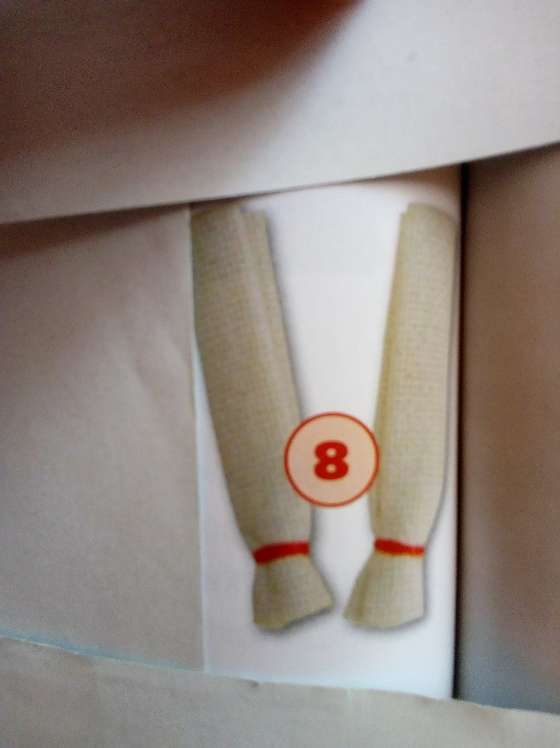
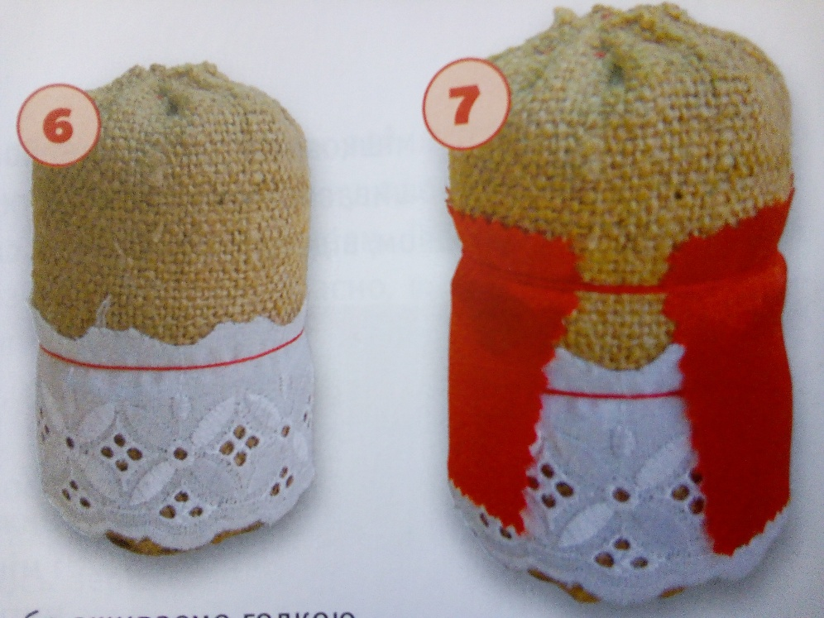
Технологія виготовлення ляльки.

Slide 14
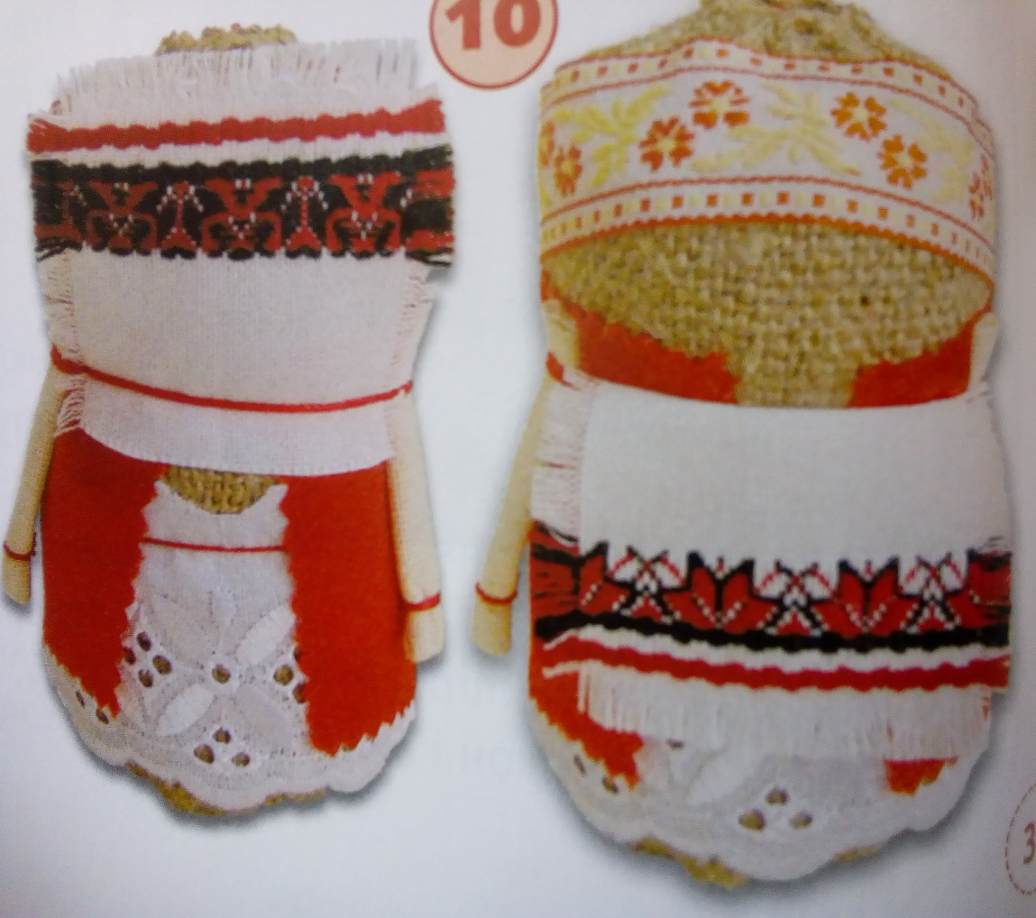
Технологія виготовлення ляльки.

Slide 15
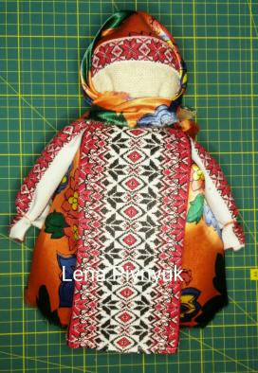
Дякую за увагу ! наша лялька – мотанка «Круп’яничка» готова

Slide 16
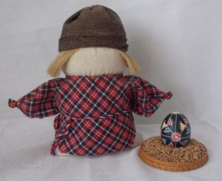
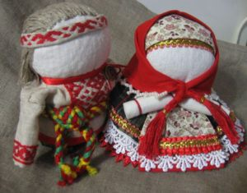
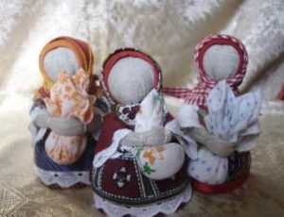
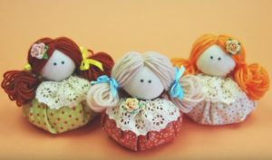
Різновиди ляльок Круп'яничок

Slide 17
Дякую за увагу! Бажаю успіху у виготовленні Ляльки!

